Slide 1
公式給／背分界 記憶片
RC-U2-1 剪力強度分析與設計
這 24 條公式，哪些考卷會印給你？
依 91–114 年共 24 年考卷原文逐頁判讀｜箍筋設計四件套 24 年零次印出
回想卡 × 9 觀念圖 × 5
RC-U2-1｜剪力強度分析與設計｜證據：91–114 年（24 年）考卷原文
Notes:
剪力這個單元的給背分界，非常不對稱。考卷偶爾會送你「材料能扛多少」，可是「鋼筋要怎麼配」從來不送 —— 而考題問的幾乎都是後者。這支影片把二十四條公式一條一條攤開。

Slide 2
HOW TO USE
三色分級：連 Vc 都不保證會給
判定依據是 91–114 年考卷原文，含集中式、隨題式、內文式三種擺法
20 條
3 條
1 條
必背
會給但別賭
通常會給
箍筋四件套、臨界斷面規定、耐震 Ve 與 Vc = 0、摩擦剪力、壓拉桿係數 —— 全部要自備。
Vc 詳細式、軸壓修正 Vc、等效彎矩 Mm。103 年印得最完整，但 99 年考同型題一條沒給。
剪力牆單層配筋門檻（92 年唯一一次考剪力牆就印了它）。樣本只有一個，但沒有反例。
這支影片怎麼看
看到深色卡片就按暫停：先在紙上默寫，再看下一頁的答案。
解答頁的斜體那一行是「記憶鉤」—— 口訣、物理直覺或檢查點，比公式本身更值得記。
Vc = 0.53√f'c bwd 印過三次（103、106、109 年），但需要它的年份有七個。
最後兩頁是速查表，截圖存手機，考前一小時再掃一次。
Notes:
先講玩法。紅色必背二十條，橘色別賭三條，綠色通常會給只有一條 —— 剪力牆的單層配筋門檻。特別提醒：連最基本的 Vc 等於零點五三根號 f'c bw d，二十四年裡也只被印過三次，而需要它的年份有七個。看到深色卡片請按暫停。

Slide 3
THE ONE THING · 先講結論
考卷偶爾送你「材料能扛多少」（Vc），
但「鋼筋要怎麼配」從來不送。
而考題問的，幾乎都是後者。
Vs、smax、Vs 上限、Av,min 這四條「箍筋設計四件套」24 年一次都沒有印過，偏偏 95、109、110、114 年考的正是「求箍筋最大間距」。109 年第二題甚至印了 Vc 卻不印這四條 —— 等於明講「Vc 送你，設計端自己來」。
Notes:
如果你只看得完前三十秒，請記住這一句：考卷偶爾送你「材料能扛多少」的 Vc，但「鋼筋要怎麼配」從來不送。而考題問的幾乎都是後者。Vs、最大間距、Vs 上限、最小剪力筋量，這四條箍筋設計四件套，二十四年一次都沒有印過，偏偏九十五年、一百零九年、一百一十年、一百一十四年考的正是「求箍筋最大間距」。一百零九年第二題甚至印了 Vc 卻不印這四條 —— 等於明講「Vc 送你，設計端自己來」。

Slide 4
MAP · 五個公式家族
24 條公式的地圖：從 Vc 走到耐震能力設計
1
2
3
A 混凝土剪力強度 Vc
B 箍筋設計四件套
C 臨界斷面與設計流程
簡化式、詳細式、軸壓／軸拉修正、Mm、預力梁的 Vcw 與 Vci。7 條，考卷最願意給的一家。
Vs、smax（含減半）、Vs 上限 2.12√f'c、Av,min，加上 φ = 0.75。5 條，24 年零次印出。
取距支承面 d 及其三個例外、剪力設計三步流程。沒有數學符號，但決定給不給分。
4
5
D 摩擦剪力與壓拉桿
E 與扭力／耐震的交界
μ 的三個值與上限、STM 的 βs 與 βn、深梁判定。5 條全紅，98 與 106 年整題押在這裡。
扭力可忽略門檻、剪扭聯合斷面檢核、耐震 Vc = 0 條件、能力設計剪力 Ve、剪力牆門檻。
Notes:
二十四條分成五個家族。A 是混凝土剪力強度 Vc，七條，是考卷最願意給的一家。B 是箍筋設計四件套，五條，二十四年零次印出。C 是臨界斷面與設計流程，沒有數學符號，但決定給不給分。D 是摩擦剪力與壓拉桿，五條全紅，九十八年跟一百零六年整題押在這裡。E 是與扭力、耐震的交界。

Slide 5
BACKBONE · 怎樣都得自己寫的骨幹
1
剪力設計：三步算完，還有兩步要檢
9 步・全紅
最常見的失分是「算完 s 就交卷」—— 而規範規定四者取最小
求 Vu
（臨界斷面在 d 處）
算 Vc
（判斷有無軸力）
Vu 有多大？
Vu ≤ φVc/2 免配箍筋
Vs = Vu/φ − Vc
≤ φVc 配最小量
檢 Av,min
反算的間距
檢 smax
（含減半門檻）
s = Avfytd / Vs
Vs ≤ 2.12√f'c bwd ?
四者取最小
才是答案
最容易掉的一節 Vs 一過 1.06√f'c bwd，最大間距要從 min(d/2, 60) 減半成 min(d/4, 30)。這條門檻從未被印過，而它決定 95、109、110 年那幾題的答案對不對。
交卷前的三個必做檢核
臨界斷面在哪？ 距支承面 d，除非落在三個例外
Vs 過上限了嗎？ 超過就要加大斷面，加箍筋沒用
Av 的肢數對嗎？ 一個斷面上所有肢的面積
Notes:
這是全片最重要的一頁。剪力設計看起來只有三步：求 Vu、算 Vs、反算間距 s。可是規範真正的規定是四者取最小 —— 算完 s 之後，還要檢最大間距、還要檢最小剪力筋量。最常見的失分就是算完 s 就交卷。特別注意側邊那一欄：Vs 一超過一點零六根號 f'c bw d，最大間距要從 d 除以二減半成 d 除以四，六十公分變三十公分。這條門檻從未被印過，而它決定了九十五年、一百零九年、一百一十年那幾題的答案對不對。

Slide 6
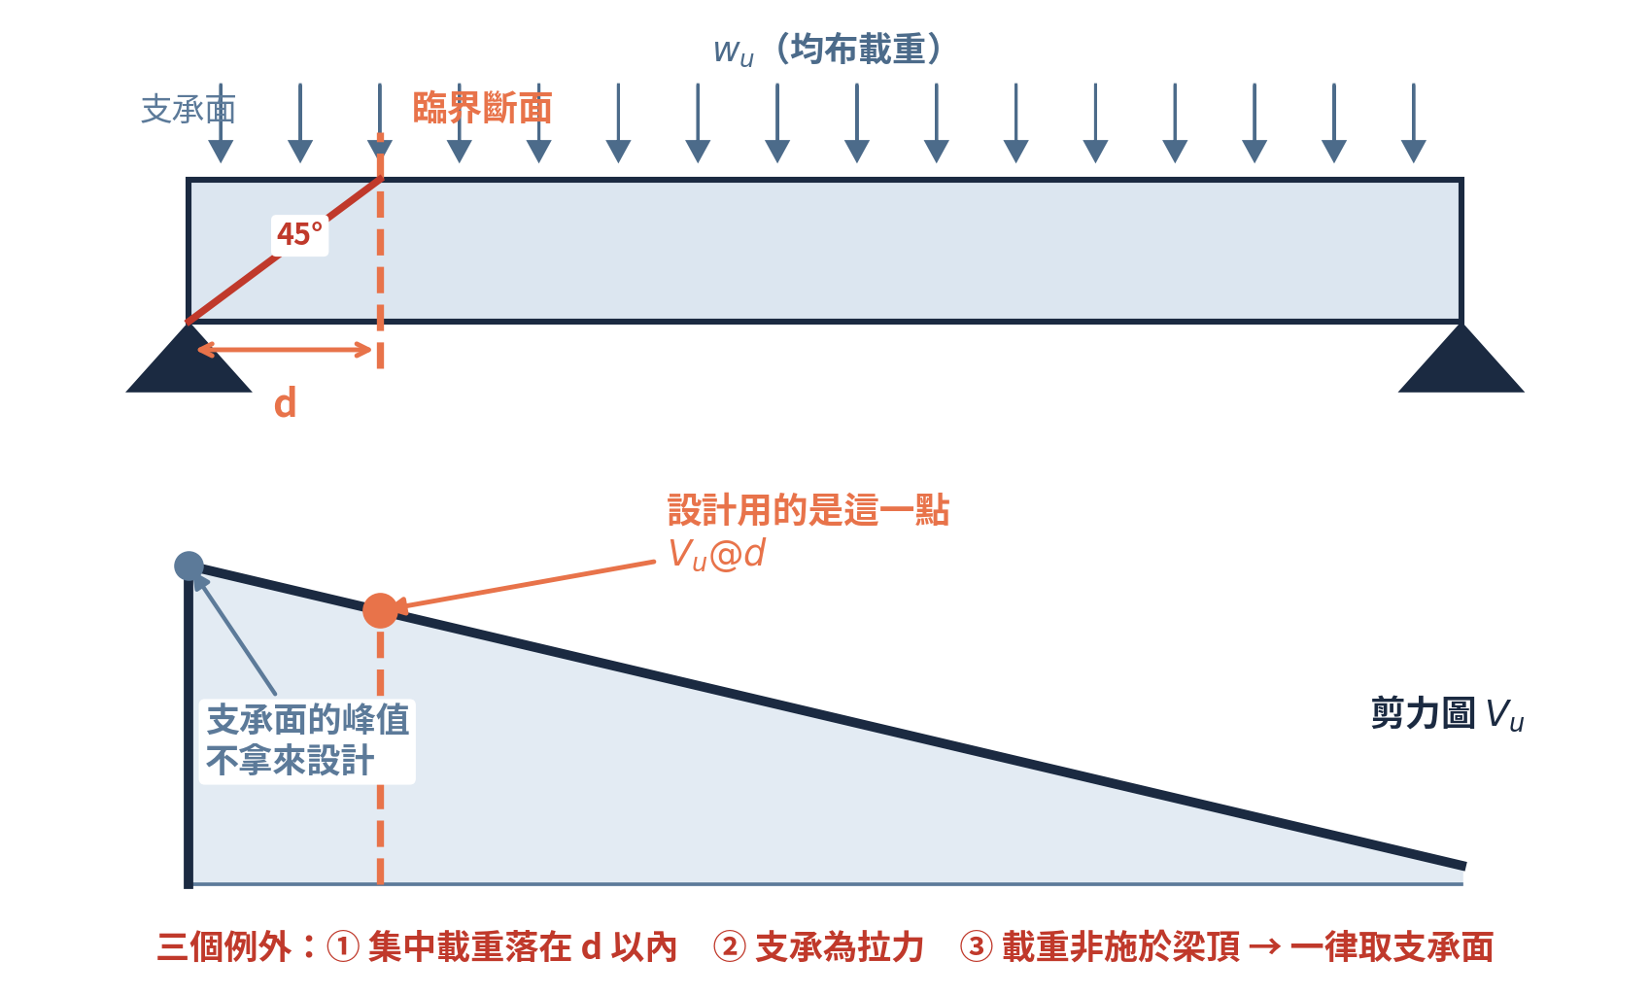
ANCHOR · 第一步就可能錯
臨界斷面：為什麼是「距支承面 d」，而不是支承面？
觀念解讀
支承附近的斜裂縫大約以 45° 發展，裂縫上端落在距支承面約 d 的位置。
支承面到 d 之間的載重，會直接經由斜壓桿傳到支承，不需要箍筋去吊 —— 所以那一段可以不算。
三個例外：集中載重落在 d 以內、支承本身是拉力、載重不是施加在梁頂。這三種情況一律取支承面。
109 年二第一小問就是「請判斷支承處斷面可否按距離支承面 d 處斷面之 Vu 設計之，請說明原因」—— 整題在考這一條規定。
112 年三是懸臂梁、110 年一也要先定位臨界斷面。位置定錯，後面全部白算。
這條規定 24 年零次印出，而它是整個剪力設計流程的第一步。
Notes:
帶你看這張圖。上面是梁，下面是剪力圖。為什麼設計用的不是支承面的峰值，而是距支承面 d 這一點？因為支承附近的斜裂縫大約以四十五度發展，裂縫上端剛好落在距支承面 d 的位置。而支承面到 d 之間的那一段載重，會直接經由斜壓桿傳到支承，不需要箍筋去吊，所以那一段可以不算。但有三個例外：集中載重落在 d 以內、支承本身是拉力、載重不是施加在梁頂 —— 這三種情況一律取支承面。一百零九年第二題的第一小問就是在考這一條規定，而且要你「說明原因」。

Slide 7
回想卡 01 / 09
B 箍筋四件套
必背｜考卷不會給
箍筋提供的剪力強度 Vs 怎麼寫？
Av 到底是「哪些鋼筋」的面積？
提示：Vs 的來源是「45° 斜裂縫會切過幾根箍筋」。至於 Av —— 110 年一明寫 2 股 D10、114 年是閉合箍筋，肢數算錯就整題錯。
蓋住下一頁，先在紙上寫出來 — 3 秒
Notes:
第一張回想卡。箍筋提供的剪力強度 Vs 怎麼寫？還有 —— Av 到底是哪些鋼筋的面積？提示：Vs 的來源是「四十五度斜裂縫會切過幾根箍筋」。至於 Av，一百一十年第一題明寫兩股 D10、一百一十四年是閉合箍筋，肢數算錯就整題錯。按暫停。

Slide 8
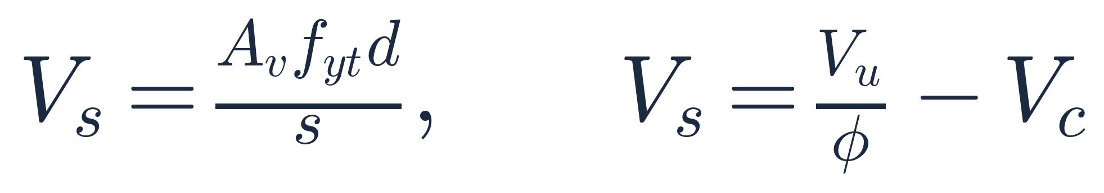
ANSWER 01 · 🔴 必背｜24 年零次印出
Vs：斜裂縫切過幾根箍筋，就有幾根在幫忙
① 箍筋剪力強度與需求
② 強度折減與驗核
怎麼記：45° 斜裂縫的水平投影長度是 d，間距 s 的箍筋會被切過 d/s 根，每根出力 Avfyt —— 所以 Vs = Avfytd/s。Av 是「一個斷面上所有肢的面積」：2 股 D10 就是 2 × 0.7133 cm²，4 肢箍就要乘 4。φ = 0.75：95 年一、96 年、112 年三以內文給過，但 99、103、105、109、110、114 年都沒提。舊題（91–95 年）可能是 0.85。
Notes:
答案。Vs 這條式子的來由很直觀：四十五度斜裂縫的水平投影長度就是 d，間距 s 的箍筋會被它切過 d 除以 s 根，每一根出力 Av fyt，乘起來就是 Vs。會推就不必硬背。Av 是一個斷面上所有肢的面積 —— 兩股 D10 就是兩倍的零點七一三三平方公分，四肢箍就要乘四。至於 phi 等於零點七五，九十五年、九十六年、一百一十二年以內文給過，但九十九、一百零三、一百零五、一百零九、一百一十、一百一十四年都沒提。舊題可能還是零點八五。

Slide 9
回想卡 02 / 09
B 箍筋四件套
必背｜考卷不會給
箍筋的最大間距 smax 是多少？
在什麼條件下它要「減半」？
提示：平常是兩個候選取小。而減半的門檻，跟 Vs 的大小有關 —— 那個係數剛好是上限值 2.12 的一半。
蓋住下一頁，先在紙上寫出來 — 3 秒
Notes:
第二張。箍筋的最大間距 smax 是多少？在什麼條件下它要減半？提示：平常是兩個候選取小。而減半的門檻跟 Vs 的大小有關 —— 那個係數剛好是上限值二點一二的一半。按暫停。

Slide 10
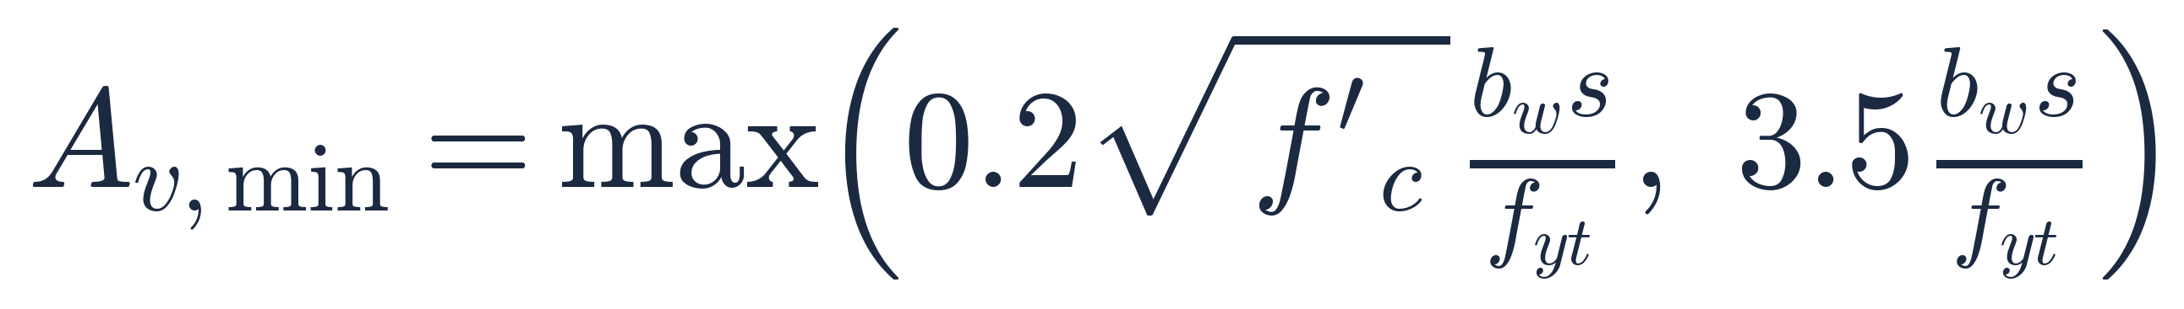
ANSWER 02 · 🔴 必背｜最容易漏的一步
smax：不先判斷就直接寫 d/2，答案偏大一倍
最大間距與減半規定
最小剪力筋量
怎麼記：「一點零六減半、二點一二封頂」—— 1.06√f'c bwd 是減半門檻，2.12√f'c bwd 是上限，剛好兩倍關係。物理意義：Vs 越大代表斜裂縫越密，箍筋就得排得越密，才確保每條裂縫至少被一根箍筋穿過。Av,min 的門檻是 Vu > φVc/2；110 年一支承附近的間距若只用 Vs 反算，會忽略最小量的下限。
Notes:
答案。口訣是「一點零六減半、二點一二封頂」。一點零六根號 f'c bw d 是減半門檻，二點一二是上限，剛好兩倍關係，很好記。物理意義是：Vs 越大代表斜裂縫越密，箍筋就得排得越密，才能確保每一條裂縫至少被一根箍筋穿過。不先判斷就直接寫 d 除以二，答案會偏大一倍。另外最小剪力筋量的門檻是 Vu 大於 phi Vc 除以二，一百一十年第一題支承附近的間距，如果只用 Vs 反算，就會忽略掉這個下限。

Slide 11
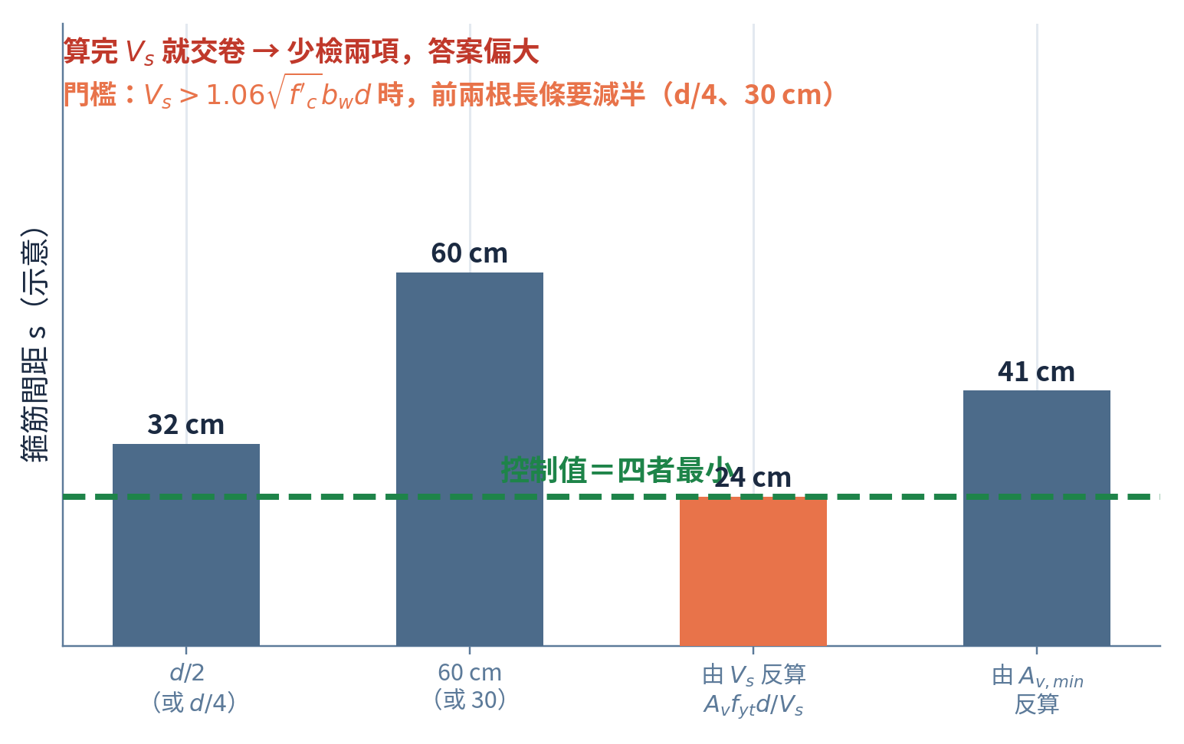
DIAGRAM · 為什麼要四者取最小
箍筋間距：四個候選值同時存在，只有最小的算數
觀念解讀
由 Vs 反算的間距只是四個候選之一 —— 它管的是「強度夠不夠」。
d/2 與 60 cm 管的是「每條裂縫都要有箍筋穿過」，跟強度無關。
由 Av,min 反算的間距管的是「就算 Vu 很小，也要有最低韌性」。
Vs > 1.06√f'c bwd 時，前兩根長條要同時減半成 d/4 與 30 cm —— 常常反而變成控制值。
考題問「最大間距」時，正確答案是這四個裡面最小的那一個，不是由 Vs 算出來的那一個。
95、109、110、114 年四度考「求箍筋最大間距」，而這四條規定 24 年一條都沒印過。
Notes:
這張圖說明為什麼要四者取最小。由 Vs 反算的間距只是四個候選之一，它管的是強度夠不夠。d 除以二跟六十公分管的是「每一條裂縫都要有箍筋穿過」，跟強度沒有關係。由最小剪力筋量反算的間距，管的是就算 Vu 很小也要有最低韌性。而當 Vs 超過減半門檻，前兩根長條要同時減半成 d 除以四跟三十公分 —— 這時候它們常常反而變成控制值。所以考題問「最大間距」，正確答案是這四個裡面最小的那一個。

Slide 12
回想卡 03 / 09
B 箍筋四件套
必背｜考卷不會給
Vs 的上限是多少？
超過上限時，加更多箍筋有用嗎？
提示：想想剪力破壞的另一種模式 —— 斜壓桿被壓碎。箍筋管的是拉力那一半，管不到壓力那一半。
蓋住下一頁，先在紙上寫出來 — 3 秒
Notes:
第三張。Vs 的上限是多少？超過上限的時候，加更多箍筋有用嗎？提示：想想剪力破壞的另一種模式 —— 斜壓桿被壓碎。箍筋管的是拉力那一半，管不到壓力那一半。按暫停。

Slide 13
ANSWER 03 · 🔴 必背｜109 年二第三小問的答案就是這條
Vs 上限：超過就必須加大斷面，加箍筋也沒用
上限與最大設計剪力
怎麼記：上限存在的理由是「腹部的斜壓桿會先壓碎」—— 那是混凝土的事，箍筋幫不上忙。所以斷面所能抵抗的最大設計剪力就是 φ(Vc + 2.12√f'c bwd)。109 年二第三小問「計算此梁斷面所能抵抗之最大設計剪力 Vu」，答案就是這一條。而那年考卷印了 Vc、印了臨界斷面的題目，就是不印這條上限。
Notes:
答案。上限是二點一二根號 f'c bw d。它存在的理由是：腹部的斜壓桿會先被壓碎 —— 那是混凝土的事，箍筋幫不上忙。所以超過上限，你只能加大斷面或提高混凝土強度，再加箍筋也沒用。一百零九年第二題第三小問問「計算此梁斷面所能抵抗之最大設計剪力」，答案就是 phi 乘以 Vc 加上這條上限。而那年考卷印了 Vc、也出了臨界斷面的題目，就是不印這條上限。

Slide 14
回想卡 04 / 09
A 混凝土 Vc
必背｜考卷不會給
有軸拉力時，Vc 怎麼修正？
分母是多少？Nu 要代什麼號？
提示：軸壓那條的分母是 140。軸拉這條不一樣，而且還有一個「不得小於」的規定。三個細節都沒有任何一年提示過。
蓋住下一頁，先在紙上寫出來 — 3 秒
Notes:
第四張。有軸拉力的時候，Vc 怎麼修正？分母是多少？Nu 要代什麼號？提示：軸壓那條的分母是一百四十，軸拉這條不一樣，而且還有一個「不得小於」的規定。這三個細節，二十四年沒有任何一年提示過。按暫停。

Slide 15
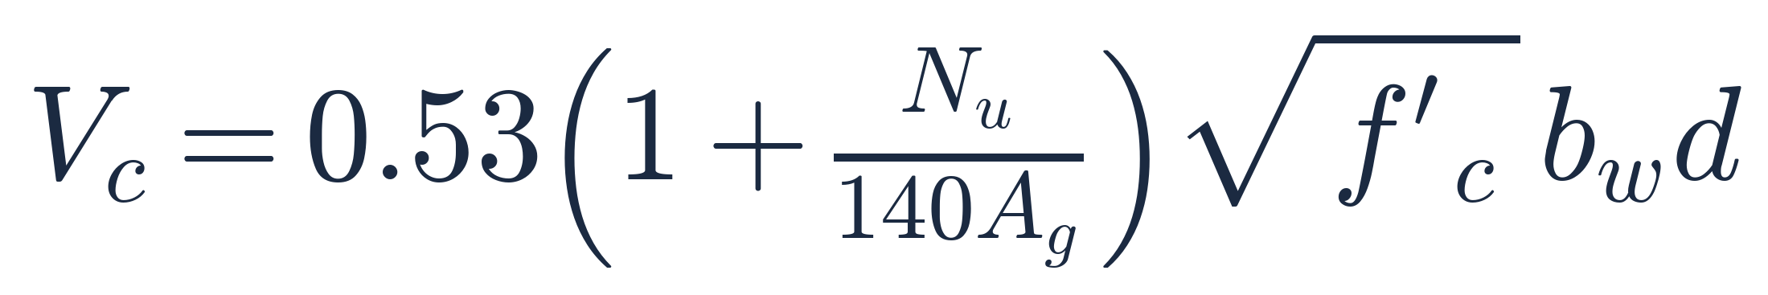
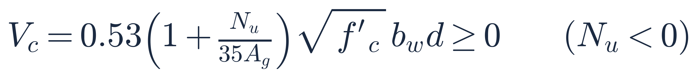
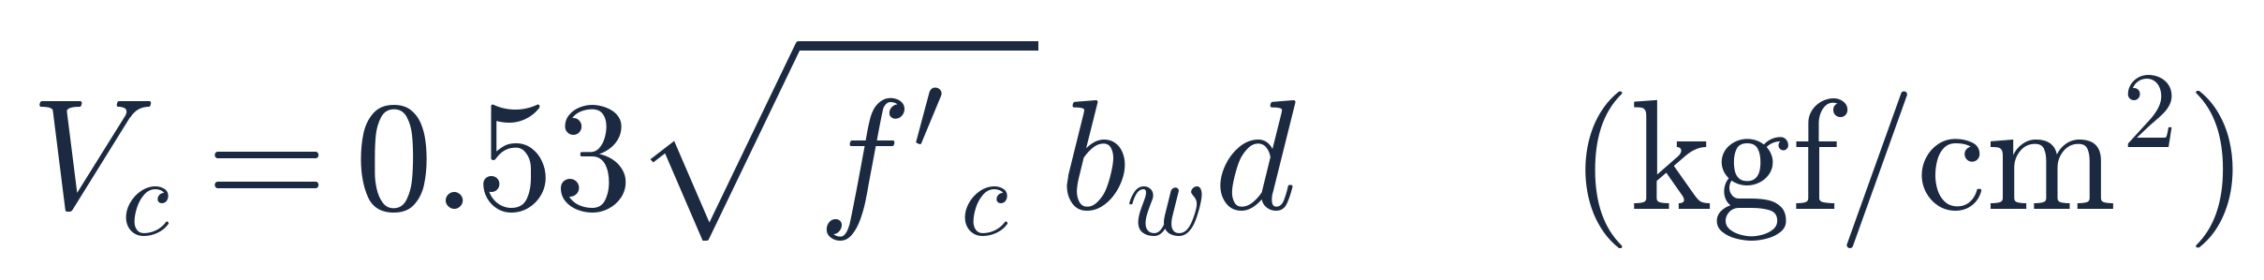
ANSWER 04 · 🔴 軸拉必背｜🟠 軸壓別賭
軸力修正：拉的分母是 35，不是 140
🟠 軸壓修正（Nu 取正）
🔴 軸拉修正（Nu 取負）
🔴 單位制：kgf/cm² 是 0.53
怎麼記：「壓的溫和（140），拉的兇（35）」—— 分母差 4 倍，代表拉力對 Vc 的傷害是壓力幫助的四倍。三個細節都沒印過：分母是 35 不是 140、Nu 要代負號、結果不得小於零。99 年三與 103 年三都問「設計軸拉力」情況；101、103 年印過軸壓那條，99 年考同型題卻一條沒給。單位制也是常見扣分點：kgf/cm² 制係數 0.53，MPa 制是 1/6，兩者不可混用。
Notes:
答案。口訣是「壓的溫和、拉的兇」。軸壓那條分母是一百四十，軸拉是三十五，差四倍 —— 代表拉力對 Vc 的傷害，是壓力幫助的四倍。三個細節二十四年都沒印過：分母是三十五不是一百四十、Nu 要代負號、還有結果不得小於零。九十九年第三題跟一百零三年第三題都問軸拉力的情況。另外單位制也是常見扣分點：公斤力每平方公分制的係數是零點五三，MPa 制是六分之一，兩者不可混用。

Slide 16
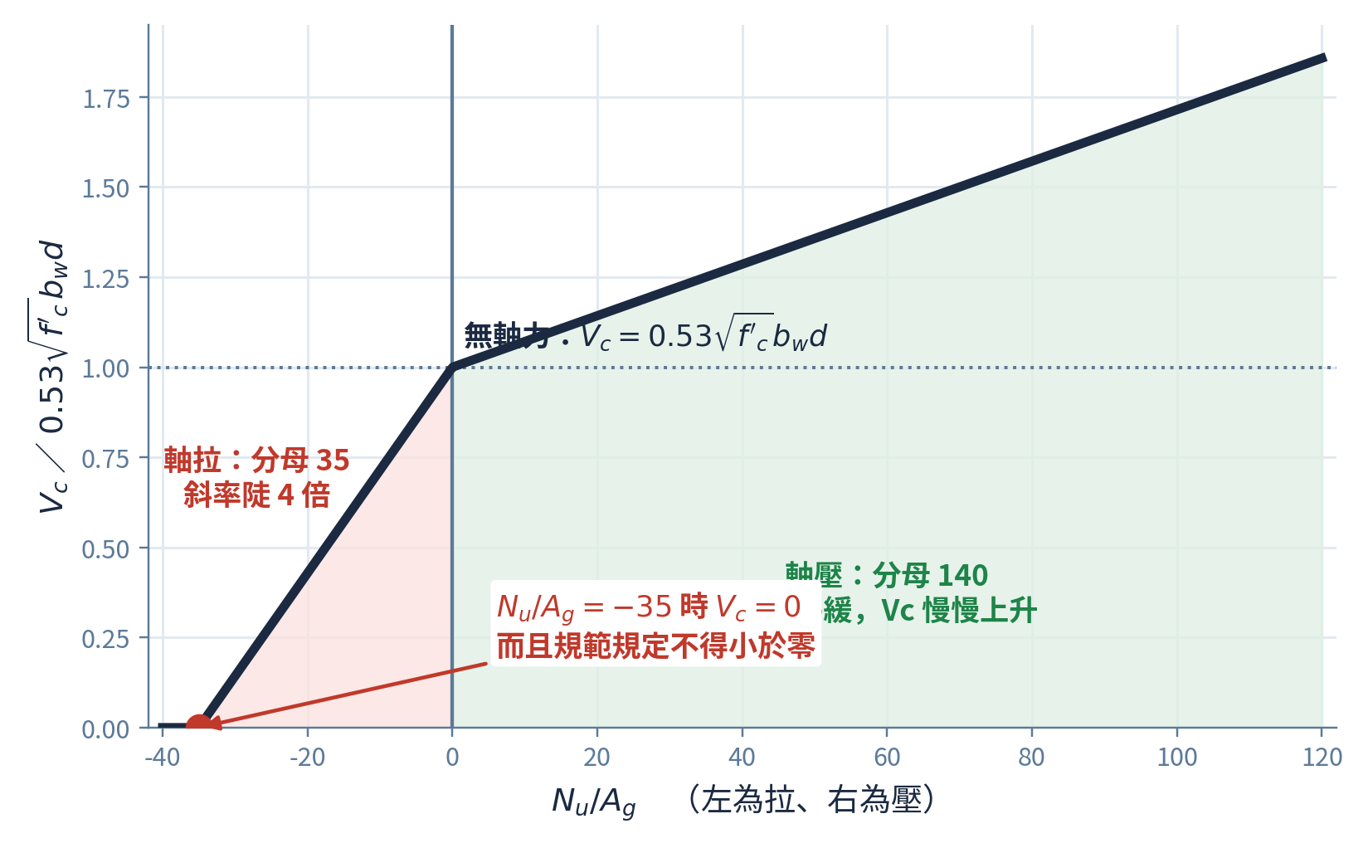
DIAGRAM · 軸力怎麼改變 Vc
一張圖看完 Vc 的軸力修正：兩邊斜率差 4 倍
觀念解讀
軸壓把斜裂縫「壓住」，延後開裂，所以 Vc 上升；軸拉把裂縫「拉開」，Vc 直線下降。
分母 140 對 35 剛好是 4 倍，所以拉力側的斜率是壓力側的 4 倍陡。
Nu/Ag 到 −35 kgf/cm² 時 Vc 歸零，而且規範明訂不得取負值。
99 年三題目寫明「以簡化式計算」，分別問無軸力、軸壓 30 tf、軸拉 30 tf 三種 —— 等於要你默寫三條 Vc。
103 年是 24 年最完整的一次：簡化式、詳細式含 0.93 上限、Mm 全給。但 99 年考同型題一條都沒給。
Mm = Mu − Nu(4h − d)/8 的用途是把軸力效應塞回詳細式的 Mu 裡；Mm 算成負值時要改取上限值，這條配套規定考卷也沒印。
Notes:
帶你看這張圖。橫軸是每單位面積的軸力，左邊是拉、右邊是壓；縱軸是 Vc 相對於無軸力時的倍數。軸壓把斜裂縫壓住、延後開裂，所以 Vc 上升；軸拉把裂縫拉開，Vc 直線下降。而分母一百四十對三十五剛好是四倍，所以拉力側的斜率是壓力側的四倍陡。到每平方公分負三十五公斤力的時候 Vc 歸零，而且規範明訂不得取負值。九十九年第三題就是分別問無軸力、軸壓三十噸、軸拉三十噸三種情況 —— 等於要你默寫三條 Vc。

Slide 17
回想卡 05 / 09
D 摩擦剪力
必背｜考卷不會給
介面摩擦剪力 Vn 怎麼算？
μ 的三個值分別對應什麼介面？還有上限嗎？
提示：106 年二只寫「新舊混凝土間已經過表面粗糙處理」—— 這句話就是在指定 μ。三個值挑錯，植筋量差到兩倍以上。
蓋住下一頁，先在紙上寫出來 — 3 秒
Notes:
第五張。介面摩擦剪力 Vn 怎麼算？摩擦係數 mu 的三個值分別對應什麼介面？還有沒有上限？提示：一百零六年第二題只寫「新舊混凝土間已經過表面粗糙處理」—— 這句話就是在指定 mu。三個值挑錯，植筋量會差到兩倍以上。按暫停。

Slide 18
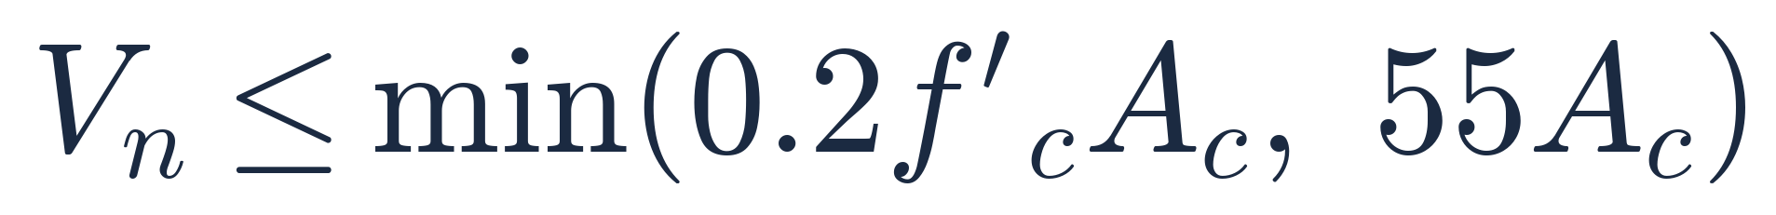
ANSWER 05 · 🔴 必背｜24 年零次印出
剪力摩擦：把「摩擦」當成鋼筋夾緊出來的力
① 摩擦剪力強度與 μ
② 摩擦剪力上限
怎麼記：「整體 1.4、粗糙 1.0、光滑 0.6」—— 由粗到細，係數由大到小。λ 是輕質混凝土折減，常重混凝土 λ = 1。物理意義：Avf·fy 是垂直介面的夾緊力，乘上摩擦係數就是介面能傳的剪力。上限存在的理由跟 Vs 上限一樣 —— 混凝土本身會先壓碎，Avf 再加也沒用。106 年二（加大柱植筋）若只算 Avf 而不檢核上限，等於漏掉一個判斷步驟。
Notes:
答案。口訣是「整體一點四、粗糙一點零、光滑零點六」—— 介面由粗到細，係數由大到小。lambda 是輕質混凝土的折減，常重混凝土取一。物理意義很好記：Avf 乘 fy 是垂直於介面的夾緊力，乘上摩擦係數，就是介面能傳遞的剪力。而上限存在的理由跟 Vs 上限一樣 —— 混凝土本身會先壓碎，鋼筋再加也沒用。一百零六年第二題那個加大柱的植筋，如果只算 Avf 而不檢核上限，就漏掉一個判斷步驟。

Slide 19
回想卡 06 / 09
D 壓拉桿
必背｜考卷不會給
壓拉桿模式（STM）裡，βs 與 βn 各有哪幾個值？
它們分別乘在什麼地方？
提示：βs 看壓桿的形狀（稜柱還是瓶形、有沒有腹筋），βn 看節點連接的是壓桿還是拉力桿。載重點跟支承點的節點型式不一樣。
蓋住下一頁，先在紙上寫出來 — 3 秒
Notes:
第六張。壓拉桿模式裡，beta s 跟 beta n 各有哪幾個值？它們分別乘在什麼地方？提示：beta s 看壓桿的形狀，稜柱形還是瓶形、有沒有腹筋；beta n 看節點連接的是壓桿還是拉力桿。載重點跟支承點的節點型式不一樣。按暫停。

Slide 20
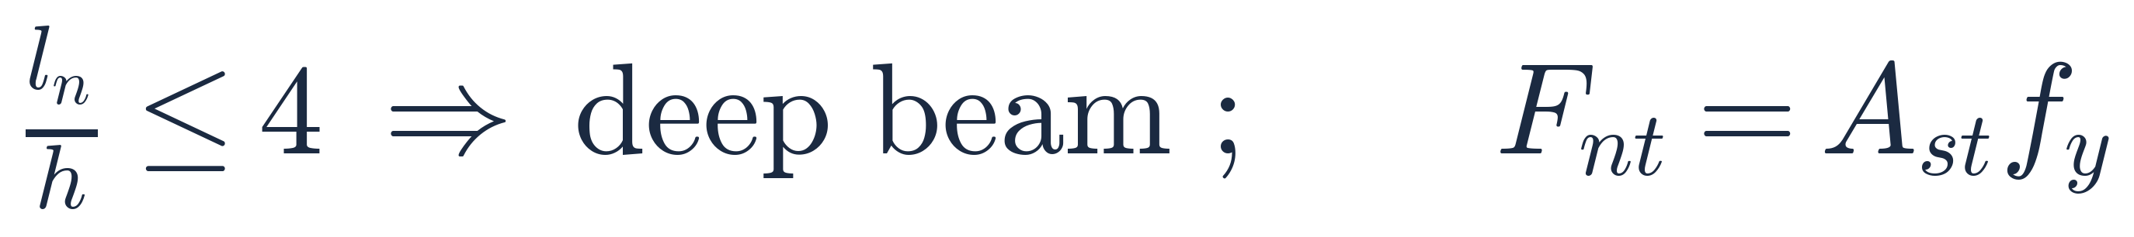
ANSWER 06 · 🔴 必背｜98 年三只寫「符合 ACI 規範之規定」
STM：三種極限狀態各算一次，取小
① 壓桿有效強度
② 節點區有效強度
③ 深梁判定與拉力桿
怎麼記：βn 的口訣是「C 越多值越大」—— CCC 全是壓桿給 1.0、CCT 有一根拉力桿給 0.8、CTT 兩根給 0.6。βs：稜柱形 1.0、瓶形有腹筋 0.75、瓶形無腹筋 0.60λ。98 年三寫「梁配有水平與垂直腹筋，且符合 ACI 規範之規定」——這句話的作用就是讓你選 0.75，但係數本身要自己知道。「不考慮強度折減係數」是為了簡化，不是說 φ 不存在 —— STM 的 φ = 0.75。
Notes:
答案。beta n 的口訣是「C 越多值越大」—— CCC 三個都是壓桿給一點零，CCT 有一根拉力桿給零點八，CTT 兩根給零點六。beta s 看壓桿形狀：稜柱形一點零、瓶形有腹筋零點七五、瓶形沒腹筋零點六 lambda。九十八年第三題寫「梁配有水平與垂直腹筋，且符合 ACI 規範之規定」—— 這句話的作用就是讓你選零點七五，但係數本身要自己知道。另外那題說「不考慮強度折減係數」是為了簡化，不是說 phi 不存在 —— 壓拉桿模式的 phi 是零點七五。

Slide 21
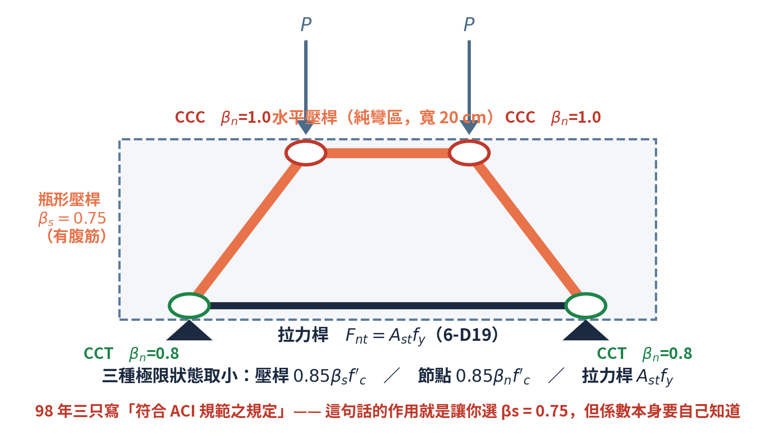
DIAGRAM · 係數對應到圖上哪一塊
深梁的桁架：哪一段用 βs、哪一點用 βn
觀念解讀
先把力流畫成桁架：斜的是壓桿、底下水平的是拉力桿、交會處是節點。
載重點兩側都是壓桿匯入 → CCC 節點，βn = 1.0（最寬鬆）。
支承點有一根拉力桿錨進來 → CCT 節點，βn = 0.8。錨定不足時這裡先破壞。
斜壓桿在中段會「擴散」成瓶形，兩側產生橫向拉力 —— 這就是為什麼要配腹筋，也是 βs = 0.75 的由來。
98 年三要「預估最大載重 P 及可能破壞模式」，就是要你比較壓桿、拉力桿、節點三種極限狀態取小。
節點型式判斷錯（載重點是 CCC、支承點是 CCT），係數就用錯，破壞模式的結論也會跟著翻轉。
Notes:
帶你看這張圖。壓拉桿模式的第一步，是把力流畫成一個桁架：斜的是壓桿、底下水平的是拉力桿、交會的地方是節點。載重點兩側都是壓桿匯入，所以是 CCC 節點，beta n 給一點零，最寬鬆。支承點有一根拉力桿錨進來，是 CCT 節點，beta n 給零點八 —— 錨定不足的時候這裡會先破壞。至於斜壓桿，它在中段會擴散成瓶子的形狀，兩側產生橫向拉力 —— 這就是為什麼要配腹筋，也是 beta s 等於零點七五的由來。

Slide 22
回想卡 07 / 09
E 耐震剪力
必背｜考卷不會給
耐震構件在什麼條件下 Vc 要取 0？
設計剪力 Ve 又是怎麼來的？
提示：兩個條件要同時成立，一個關於地震剪力佔比、一個關於軸壓大小。至於 Ve —— 它不是從結構分析來的。
蓋住下一頁，先在紙上寫出來 — 3 秒
Notes:
第七張。耐震構件在什麼條件下 Vc 要取零？設計剪力 Ve 又是怎麼來的？提示：兩個條件要同時成立，一個關於地震剪力佔多少比例、一個關於軸壓大小。至於 Ve —— 它不是從結構分析來的。按暫停。

Slide 23
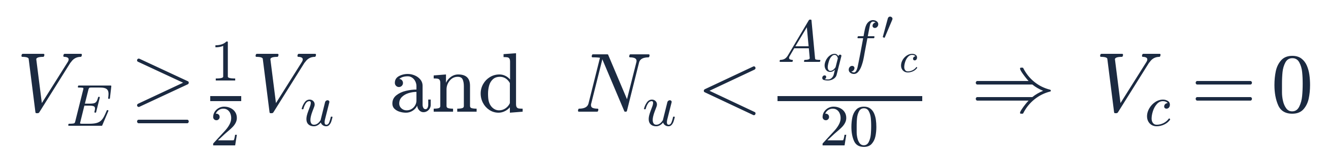
ANSWER 07 · 🔴 必背｜101、105、114 年三度考、零次給
能力設計：需求來自「構件能發多大的彎矩」，不是「地震給多大的力」
① Vc 歸零條件
② 能力設計剪力與 Mpr
怎麼記：塑鉸區的混凝土在反覆載重下已經開裂貫穿，骨材互鎖失效 —— 所以 Vc 直接不算。忘了歸零，箍筋量會少算三到四成，這是耐震剪力題最大的單一失分點。Mpr 的三個細節都要自己知道：fy 放大 1.25 倍、φ 取 1.0（不折減）、連 apr 也要用 1.25fy 重算。101 年那張考卷印了 Ash、s0、含軸壓的 Vc、接頭係數四組規範節錄，唯獨不印 Mpr。
Notes:
答案。Vc 歸零的兩個條件要同時成立：地震剪力大於等於總剪力的一半，而且軸壓小於 Ag f'c 除以二十。為什麼歸零？因為塑鉸區的混凝土在反覆載重下已經開裂貫穿，骨材互鎖失效，所以 Vc 直接不算。忘了歸零，箍筋量會少算三到四成 —— 這是耐震剪力題最大的單一失分點。至於 Ve，它不是從結構分析來的，而是從「梁能發出多大的彎矩」反推的。Mpr 有三個細節：fy 放大一點二五倍、phi 取一點零不折減、而且連應力塊深度也要用一點二五 fy 重算。

Slide 24
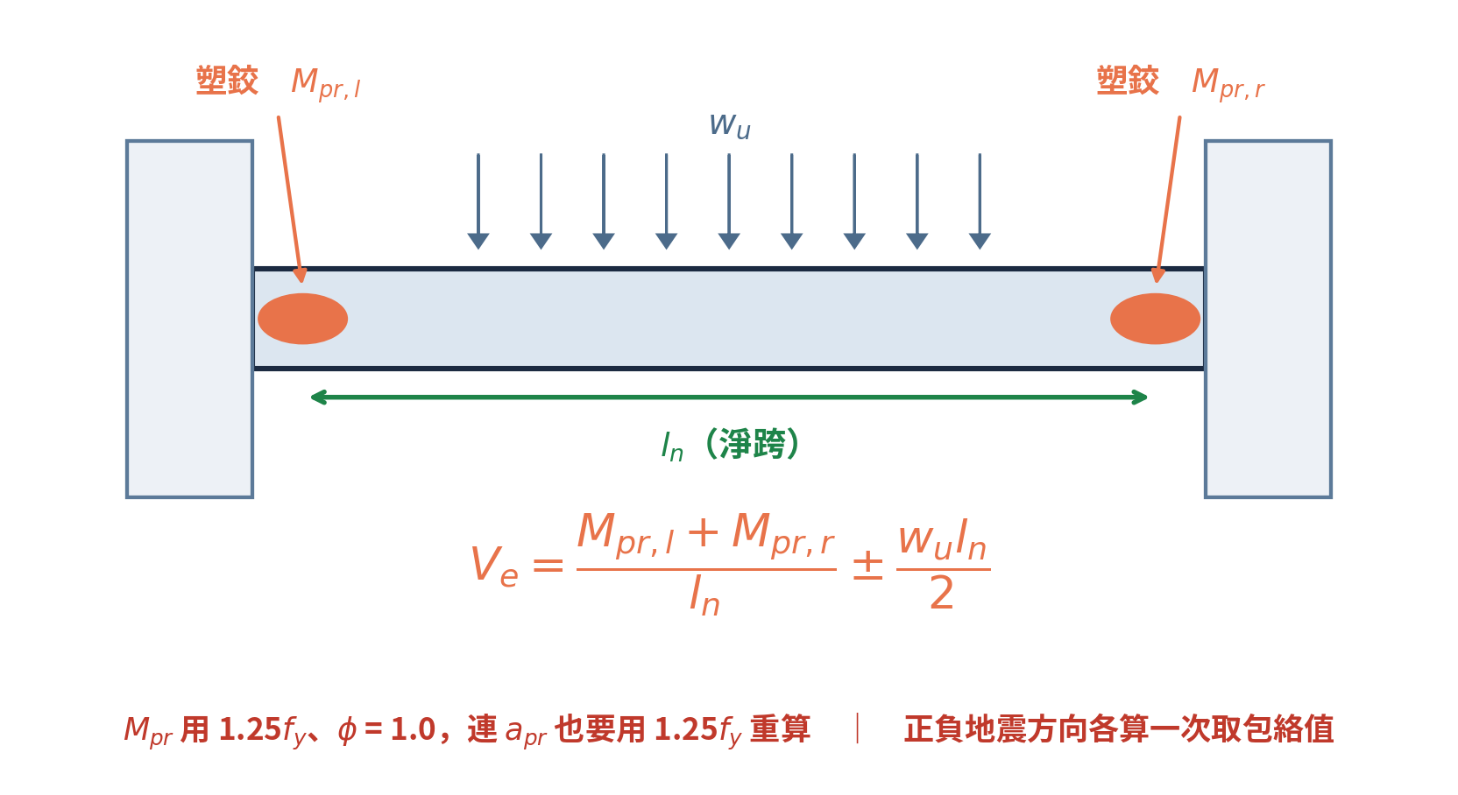
DIAGRAM · 能力設計法的方向
Ve：先問梁能發多大的力，再去設計箍筋
觀念解讀
傳統做法是「分析得到 Vu → 設計箍筋」；耐震做法反過來：先假設兩端出塑鉸，再反推剪力。
理由是：地震有多大沒人說得準，但梁能發出的彎矩上限是算得出來的 —— 用那個上限設計才安全。
Mpr 用 1.25fy 且 φ = 1.0，因為這裡要的是「可能的最大值」，不是「保守的設計值」。
上下層鋼筋量不同時，正負地震方向的 Mpr 不相等，兩個方向各算一次取包絡值。
101 年三明寫「以梁端產生塑鉸方式計算因地震引入柱剪力作為柱最大設計剪力」—— 題目把方法講出來了，公式仍然沒給。
用結構分析得到的地震剪力去設計箍筋，方向就錯了 —— 這是整個能力設計法的核心觀念。
Notes:
帶你看這張圖，順便講清楚能力設計法的方向。傳統做法是分析得到 Vu，然後設計箍筋；耐震做法反過來：先假設兩端出塑鉸，再從塑鉸的彎矩反推剪力。為什麼？因為地震有多大沒有人說得準，但是梁能發出的彎矩上限是算得出來的 —— 用那個上限來設計才安全。所以 Mpr 用一點二五 fy、而且 phi 取一點零不折減，因為這裡要的是可能的最大值，不是保守的設計值。還有一點：上下層鋼筋量不同的時候，正負地震方向的 Mpr 不相等，兩個方向要各算一次取包絡值。

Slide 25
回想卡 08 / 09
E 扭力交界
必背｜考卷不會給
什麼時候可以「不考慮扭力」？
剪力與扭力同時作用時，斷面尺寸怎麼檢核？
提示：門檻式裡的 Acp 與 pcp 用的是「全斷面」（含保護層），不是核心 Aoh。而聯合檢核，實心斷面用平方和開根號。
蓋住下一頁，先在紙上寫出來 — 3 秒
Notes:
第八張。什麼時候可以不考慮扭力？剪力跟扭力同時作用的時候，斷面尺寸要怎麼檢核？提示：門檻式裡的 Acp 跟 pcp 用的是全斷面、含保護層，不是核心的 Aoh。而聯合檢核，實心斷面用平方和開根號。按暫停。

Slide 26
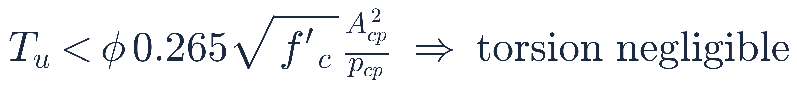
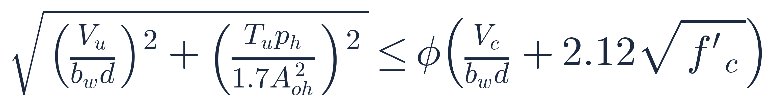
ANSWER 08 · 🔴 必背｜112 年三就是把門檻反過來解
扭力：先問「要不要算」，再問「斷面撐不撐得住」
① 扭力可忽略門檻
② 剪力＋扭力聯合斷面檢核
怎麼記：Acp、pcp 是全斷面（含保護層）；Aoh、ph 是核心（箍筋中心線圍出來的）。兩組符號很像，用錯就整題偏。聯合檢核的分支考卷也沒提：實心斷面用平方和開根號、空心斷面改成直接相加。112 年三問「若此梁設計時不考慮扭力，則最大設計剪力 Vu 及臨界斷面最大偏心量 e」—— 整題就是把第一條反過來解。100 年四、107 年一則是剪扭同時作用，必須先過第二條這一關才談配筋。
Notes:
答案。第一條是門檻：扭矩小於這個值就可以不考慮扭力。注意 Acp 跟 pcp 用的是全斷面、含保護層；而第二條裡的 Aoh 跟 ph 是核心、由箍筋中心線圍出來的。兩組符號長得很像，用錯就整題偏。第二條聯合檢核還有一個考卷沒提的分支：實心斷面用平方和開根號，空心斷面改成直接相加。一百一十二年第三題問「若此梁設計時不考慮扭力，則最大設計剪力及臨界斷面最大偏心量」—— 整題就是把第一條反過來解。

Slide 27
回想卡 09 / 09
A 預力梁剪力
必背｜考卷不會給
預力梁的 Vc 為什麼不能用 0.53√f'c bwd？
它有哪兩種開裂模式？
提示：預力把混凝土先壓住了，開裂的方式跟一般 RC 梁不一樣。111 年三問的是「距梁端一倍有效深度處出現腹剪裂縫」。
蓋住下一頁，先在紙上寫出來 — 3 秒
Notes:
最後一張回想卡。預力梁的 Vc 為什麼不能用零點五三根號 f'c bw d？它有哪兩種開裂模式？提示：預力把混凝土先壓住了，所以開裂的方式跟一般 RC 梁不一樣。一百一十一年第三題問的是「距梁端一倍有效深度處出現腹剪裂縫」。按暫停。

Slide 28
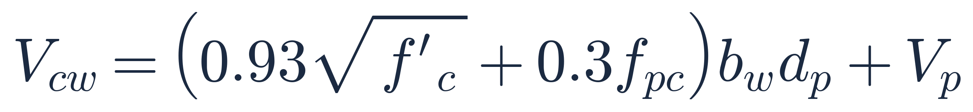
ANSWER 09 · 🔴 必背｜24 年零次印出
預力梁：兩種開裂模式取小，不是單一式子
① 腹剪裂縫（靠近支承）
② 撓剪裂縫與取小規則
怎麼記：「腹剪在梁端、撓剪在跨中」—— 梁端彎矩小、剪力大，主拉應力直接在腹板中央超過抗拉強度（Vcw）；跨中彎矩大，先有撓曲裂縫再轉成斜裂縫（Vci）。取兩者較小。Vcw 的 0.3fpc 就是預壓應力的貢獻 —— 這正是預力梁 Vc 比 RC 梁高的原因，直接套 0.53√f'c bwd 會低估很多。111 年三是「距梁端一倍有效深度處出現腹剪裂縫」，正是 Vcw 控制的區域，而考卷什麼都沒給。
Notes:
答案。口訣是「腹剪在梁端、撓剪在跨中」。梁端的彎矩小、剪力大，主拉應力直接在腹板中央超過混凝土抗拉強度，這叫腹剪裂縫，用 Vcw。跨中的彎矩大，先有撓曲裂縫，再轉成斜裂縫，這叫撓剪裂縫，用 Vci。兩者取小。Vcw 裡那個零點三 fpc 就是預壓應力的貢獻 —— 這正是預力梁的 Vc 比一般 RC 梁高的原因。直接套零點五三根號 f'c bw d 會低估很多。一百一十一年第三題正是 Vcw 控制的區域，而考卷什麼都沒給。

Slide 29
TRAPS · 高頻扣分點
六個「知道就不會錯，不知道就整題歪」的細節
!
算完 s 就交卷
!
忘了減半門檻
規範規定四者取最小：由 Vs 反算的 s、smax、由 Av,min 反算的 s，還有減半後的 smax。95、109、110、114 年考的正是這個。
Vs > 1.06√f'c bwd 時，smax 從 min(d/2, 60) 變成 min(d/4, 30)。不先判斷就直接寫 d/2，答案偏大一倍。
!
單位制混用
!
Av 的肢數算錯
Vc 的係數：kgf/cm² 制是 0.53，MPa 制是 1/6。同一題裡混用，數值會差 3 倍。作答時寫明用的是哪一制。
Av 是「一個斷面上所有肢的面積」。110 年一明寫 2 股 D10、114 年是閉合箍筋（2 肢），4 肢箍要乘 4。
!
耐震忘了 Vc = 0
!
預力梁套 RC 的 Vc
地震剪力 ≥ 一半總剪力且 Nu < Agf'c/20 時，Vc 直接歸零。忘了，箍筋量少算三到四成。
預力梁要 min(Vci, Vcw)，Vcw 含 0.3fpc 的貢獻。111 年三直接套 0.53√f'c bwd 會低估很多。
Notes:
快速過一遍六個高頻扣分點。第一，算完 s 就交卷，少檢兩項。第二，忘了減半門檻。第三，單位制混用，零點五三跟六分之一差三倍。第四，Av 的肢數算錯。第五，耐震時忘了把 Vc 歸零。第六，預力梁直接套一般 RC 梁的 Vc。這六條，每一條都有明確的考古題對應年份。

Slide 30
TRAP · 「給了式子，少給關鍵一步」
109 年印了 Vc，卻沒印你真正要算的東西
109 年印的（🟠）
109 年真正要用的（🔴）
109 年第三小問的答案（🔴）
109 年二三個小問分別是「臨界斷面位置的判斷」「支承位置剪力鋼筋的最大間距」「斷面所能抵抗的最大設計剪力」——需要的是 smax 規定與 Vs 上限，而考卷給的卻是 Vc。這是本單元最典型的「給了式子，少給關鍵一步」：考卷給你材料端，設計端一律自備。
Notes:
這一頁是本單元最典型的一次「給了式子，少給關鍵一步」。一百零九年第二題三個小問分別是：臨界斷面位置的判斷、支承位置剪力鋼筋的最大間距、還有斷面所能抵抗的最大設計剪力。你需要的是最大間距的規定跟 Vs 上限，而考卷給你的卻是 Vc。這就是這個單元的規律：考卷給你材料端，設計端一律自備。

Slide 31
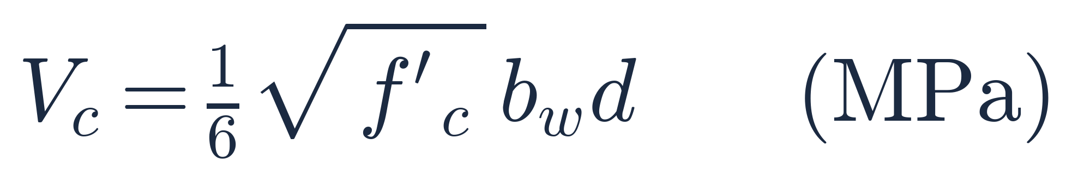
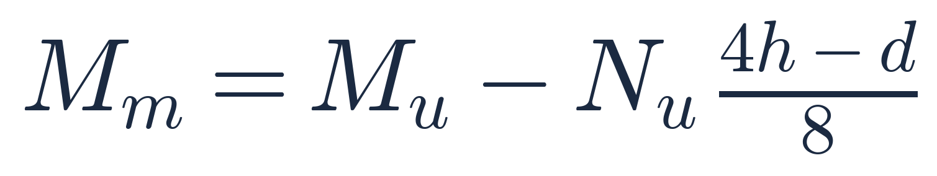
CHEAT SHEET 1/2 · 窄公式
考前一小時：核心 9 條（截圖存手機）
① Vs（kgf/cm²）
② Vc 簡化式（MPa 制）
③ 軸壓修正 Vc
④ 等效彎矩 Mm
⑤ 最小剪力筋量
⑥ 壓桿有效強度 βs
⑦ 節點有效強度 βn
⑧ 耐震 Vc = 0 條件
⑨ 預力梁腹剪 Vcw
Notes:
速查表第一頁，九條。截圖存手機，考前一小時掃一次就好。這幾條的共同點是：字數少、考卷不給，而且缺一條就會有一整段流程走不下去。

Slide 32
CHEAT SHEET 2/2 · 寬公式與規則
考前一小時：規則與長式 8 條
⑩ Vc 簡化式（kgf/cm²）
⑪ 最大間距與減半規定
⑫ Vs 上限與最大設計剪力
⑬ 軸拉修正 Vc（分母 35）
⑭ 剪力設計三步流程
⑮ 介面摩擦 Vn 與 μ
⑯ 能力設計剪力 Ve
⑰ 剪扭聯合斷面檢核
Notes:
速查表第二頁，八條比較長的式子與規則。這一頁刻意排得比較大，因為這幾條抄錯一個下標就整題歪。特別是第十一條的減半規定跟第十三條的分母三十五。

Slide 33
考前總複習｜重點回顧
RC-U2-1：材料端偶爾送你，設計端從來不送
箍筋設計四件套（Vs、smax、上限、Av,min）24 年零次印出，而 95、109、110、114 年考的正是箍筋間距。
1
連 Vc 都只印過三次（103、106、109 年），需要它的年份卻有七個 —— 而且單位制 0.53 與 1/6 不可混用。
2
臨界斷面取距支承面 d 及其三個例外，沒有數學符號，卻是 109 年二第一小問的整題答案。
3
下一個單元 RC-U3-3 是韌性與耐震：「查表查得到的」考卷傾向給，「要靠能力設計法推出來的」一次都不給。
4
Notes:
四句話收尾。第一，箍筋設計四件套二十四年零次印出，而四個年份考的正是箍筋間距。第二，連 Vc 都只印過三次，需要它的年份卻有七個，而且單位制的零點五三跟六分之一不可混用。第三，臨界斷面取距支承面 d 還有它的三個例外，沒有數學符號，卻是一百零九年第二題第一小問的整題答案。第四，下一個單元是韌性要求與耐震設計。那個單元的規律是：查表查得到的考卷傾向給你，要靠能力設計法推出來的一次都不給。

